Slide 1
CNN

Slide 2
CNN이란?
Convolutional Neural Networks
합성곱 신경망

Slide 3
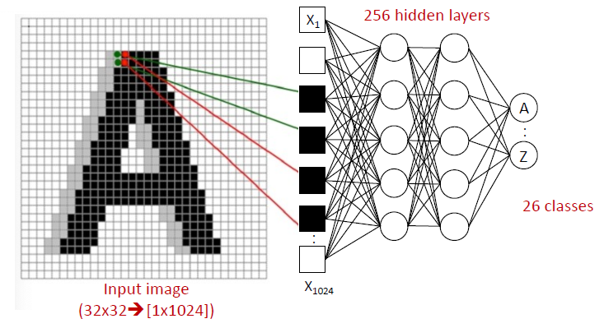
DNN의 한계
- 영상데이터(2D 데이터)에 DNN을 적용하여 분류 문제를 푼다면?

Slide 4
DNN의 한계
- 2D 데이터를 1D 데이터로 평탄화 하여 DNN 적용
- 위치에 상관없이 동일한 중요도를 갖음

Slide 5
DNN의 한계
ex) 만약 글자가 오른쪽으로 픽셀 2개씩 이동한다면?
: 새로운 학습 데이터로 처리해야하는 문제(변환 불변성 보장 x)

Slide 6
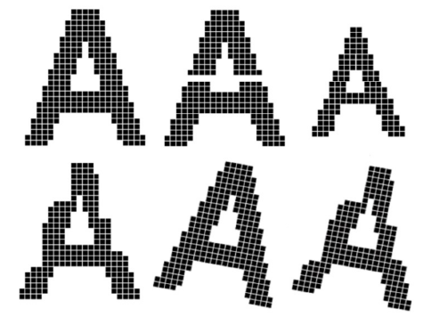
DNN의 한계
- 글자 크기(scale)가 달라지거나, 글자가 회전(rotation)하거나, 글자에 변형(distortion)이 생겨도 좋은 결과를 기대하기 어려움

Slide 7
DNN의 한계
1. 학습시간 (Training Time)
:
2. DNN 모델의 크기 (Network Size)
:
3. 변수의 개수 (Number of Parameters)
:

Slide 8
Convolutional Neural Network (CNN)
CNN이란 무엇인가?
: 합성곱 신경망(Convolutional neural network, CNN)은 시각적 이미지를 분석하는 데 사용되는 깊은 인공신경망의 한 종류이다.
• CNN은 변환 불변성 특성에 기초하며, 이미지 및 비디오 인식, 추천 시스템, 이미지 분류, 의료 이미지 분석에 응용된다.
• CNN은 다른 이미지 분류 알고리즘에 비해 상대적으로 전처리를 거의 사용하지 않는다. 이는 네트워크가 기존 알고리즘에서 수작업으로 제작된 여러 필터 역할을 스스로 학습한다는 것을 의미한다.

Slide 9
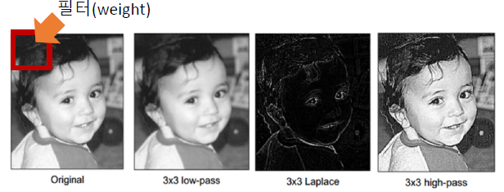
Convolutional
영상처리 혹은 컴퓨터비전 에서의 컨볼루션이란?
: Convolution은 주로 filter연산에서 사용되며, 영상으로 부터 특정 feature를 추출하고 싶을 때 사용한다.

Slide 10
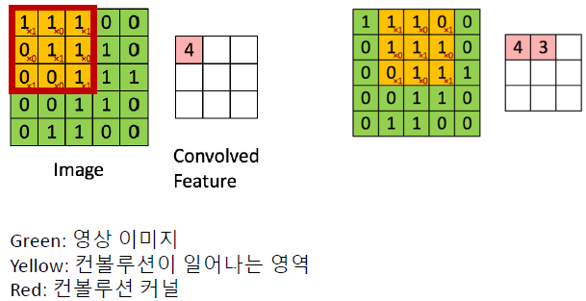
Convolutional
영상처리 혹은 컴퓨터비전 에서의 컨볼루션이란?
: Convolution은 주로 filter연산에서 사용되며, 영상으로 부터 특정 feature를 추출하고 싶을 때 사용한다.

Slide 11
Convolutional Neural Network (CNN)
• Convolution + Neural Network
• CNN -> Convolution특성을 살린 신경망 연산
• 2번 이상의 CNN, 입력영상뿐만 아니라 중간 Feature map에도
Convolution 적용

Slide 12
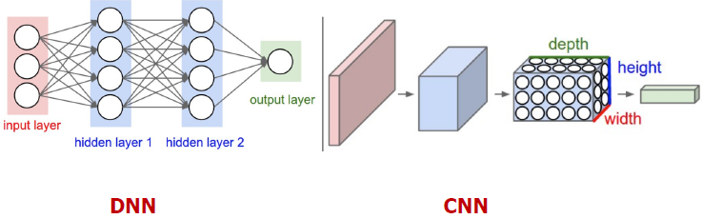
CNN의 장점
• 그렇다면 CNN의 장점은?
- Convolution layer는 형상을 유지한다.
입/출력 모두 3차원 데이터로 처리 -> 공간적 정보 유지 가능

Slide 13
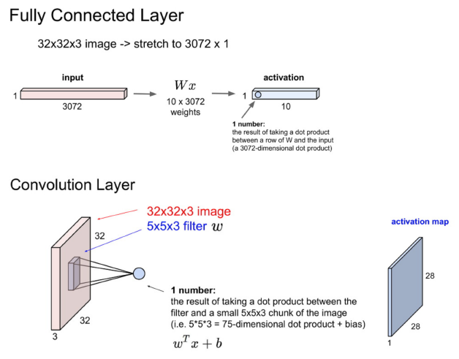
DNN & CNN 비교

Slide 14
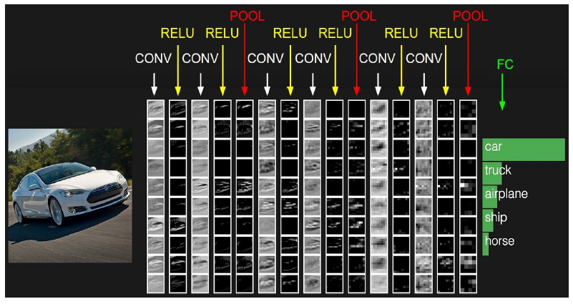
CNN 기반 분류 예시

Slide 15

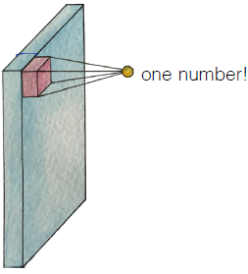
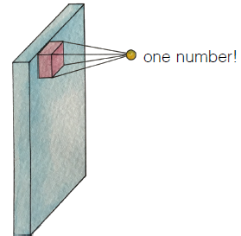


CNN – 필터를 통한 one number 추출 과정

Slide 16
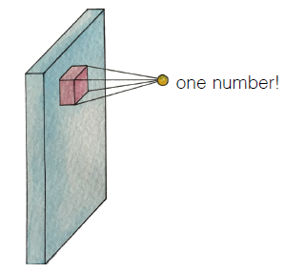
CNN – 필터를 통한 one number 추출 과정
몇 개의 숫자가 추출될까?

Slide 17
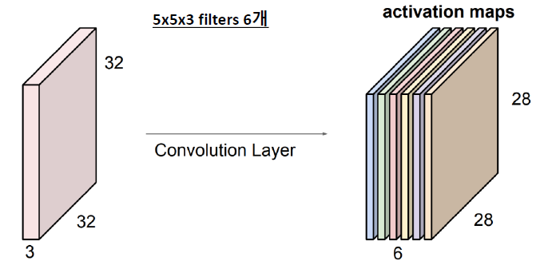

CNN – 필터를 통한 one number 추출 과정
몇 개의 숫자가 추출될까?

